Slide 1
E1 : 開關燈（たこ焼き）
滑鼠點擊的該格以及其上下左右相鄰的格子會觸發開關燈事件
原本開燈的會關燈，原本關燈的會開燈

Slide 2
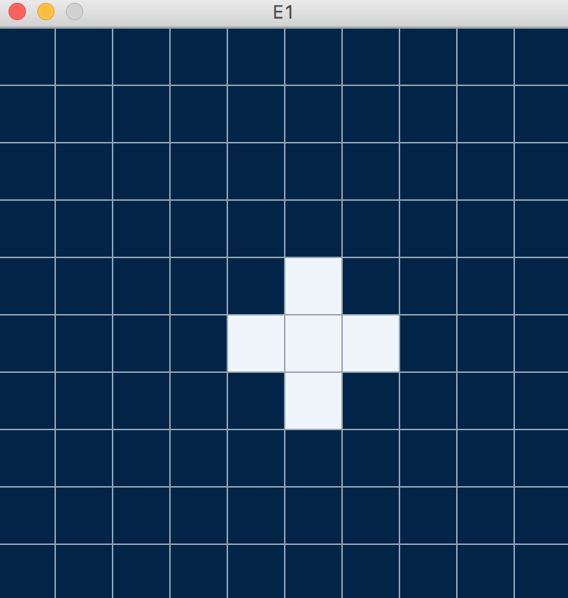
cellWidth
規格說明
cellHeight
grid [1] [2] = false
int cols = 10
int rows = 10
boolean[][] grid ; // 10x10 blocks
程式碼預先完成的部分：
依grid[][]中的true/false決定 on/off
color turnOnColor = #F0F5FB ; color turnOffColor = #022547 ;
color 是processing的資料型態，用來儲存顏色，可以存放色碼（ex.#F0F5FB)
grid [5] [5] = true

Slide 3
Part 1 要求一
滑鼠點擊的該格以及其上下左右相鄰的格子會觸發開關燈事件
原本開燈的會關燈，原本關燈的會開燈

Slide 4
Part 1 提示
偵測點擊位置：mouseX/cellWidth
設定開關燈時須考慮邊界判斷，以免ArrayIndexOutOfBoundsException

Slide 5
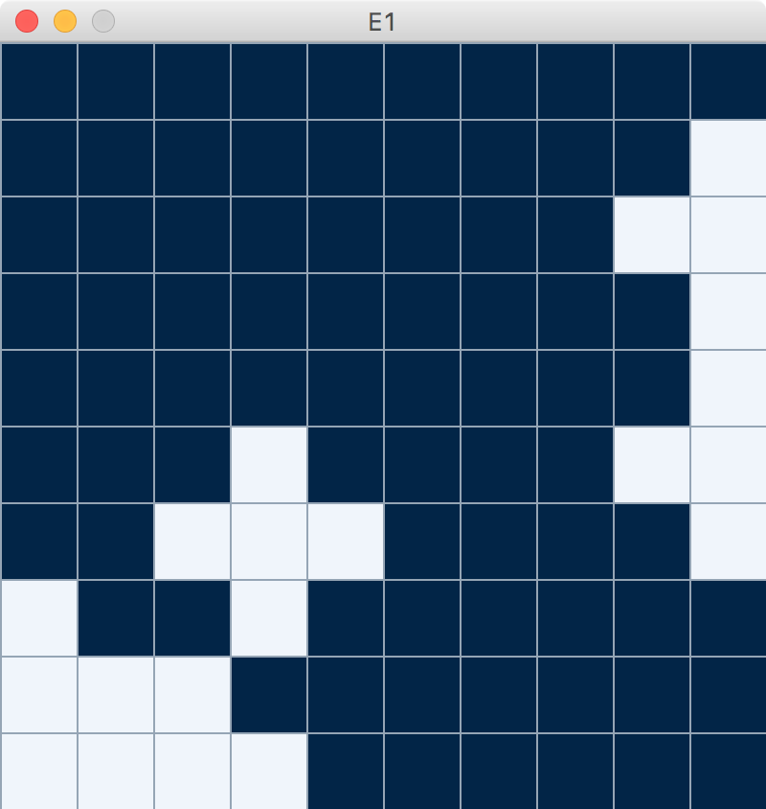
Part 2
0
1
2
3
4
5
6
7
8
9
遊戲開始時，在第1-9列之間，每三列隨機選 1-2格讓進行開關燈的動作
Notes:
除號會無條件捨去

Slide 6
Part 2
0
1
2
3
4
5
6
7
8
9
先隨機決定這一區要點一次還兩次，再隨機決定點的位置
記住上次點的位置，如果第二次隨機與記住的位置相同就再隨機一次
Notes:
除號會無條件捨去

Slide 7
E2 : 幫海綿寶寶修容吧
以滑鼠位置為圓心，做出半徑為十的修容筆刷，取範圍內的畫素顏色平均值為筆刷顏色
透過滑鼠點擊著色

Slide 8
E2 : 幫海綿寶寶修容吧
loadPixels()
pixels[]
updatePixels()

Slide 9
E2 : 幫海綿寶寶修容吧
pixels[i]
i = y * width + x
(5, 4) = 4 * 10 + 5 = 45
pixels[45] =>
0 | 1 | 2 | 3 | 4 | 5 | 6 | 7 | 8 | 9
10 | 11 | 12 | 13 | 14 | 15 | 16 | 17 | 18 | 19
20 | 21 | 22 | 23 | 24 | 25 | 26 | 27 | 28 | 29
30 | 31 | 32 | 33 | 34 | 35 | 36 | 37 | 38 | 39
40 | 41 | 42 | 43 | 44 | 45 | 46 | 47 | 48 | 49
50 | 51 | 52 | 53 | 54 | 55 | 56 | 57 | 58 | 59
60 | 61 | 62 | 63 | 64 | 65 | 66 | 67 | 68 | 69
70 | 71 | 72 | 73 | 74 | 75 | 76 | 77 | 78 | 79

Slide 10
E2 : 幫海綿寶寶修容吧
畫面
pixels[]
(空)
image()
把圖片畫到畫面上
loadPixels()
將目前畫面所有像素讀取進入pixels[]陣列中
判斷滑鼠是否壓下，
若 true 便用滑鼠位置判斷哪些像素需要處理
讀取pixels[]計算結果後更新pixels[]對應像素
mousePressed
更新
循環
updatePixels()
將pixels[]陣列讀取進入畫面中

Slide 11
E2 : 幫海綿寶寶修容吧
r
(mouseX, mouseY)
均化效果：
如何平均所有像素顏色？
使用red(color), green(color), blue(color)取得範圍內每個pixel的RGB
平均 = 總和 / 個數，PS: 小心除數不能為零
計算完畢後用pixels[i] = color(r, g, b)將各個pixel更新
提示：取得半徑範圍內pixels
邊界處理：避免讀取到畫布範圍外，以防出現錯誤

